Slide 1
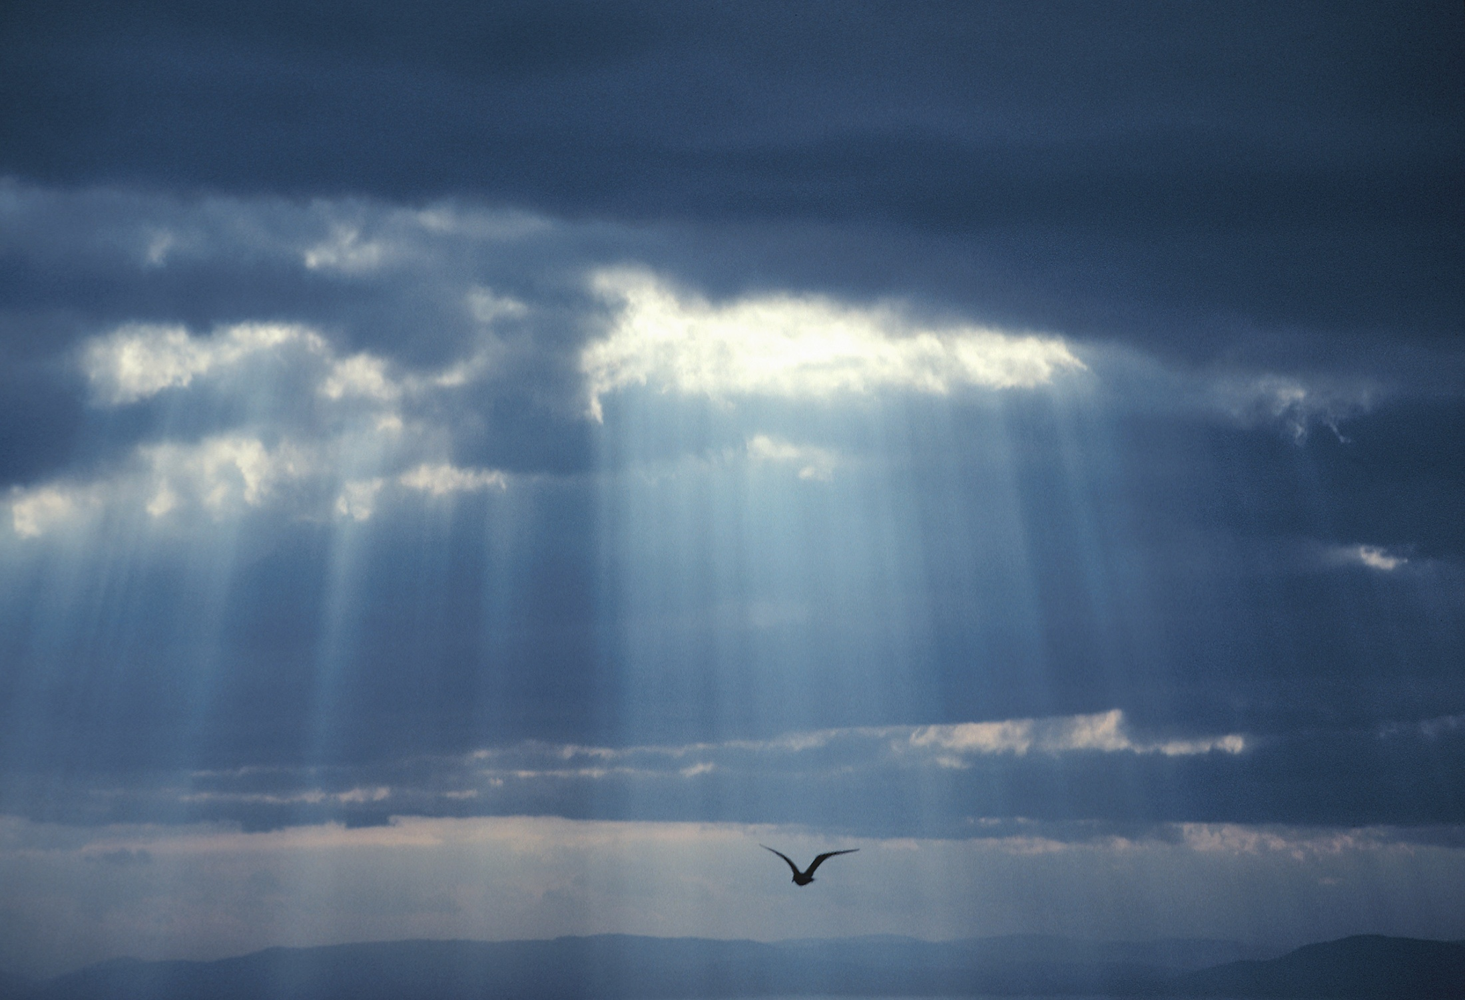
La ciencia aprende a volar - Lección II - sonidos de las aves

Slide 2
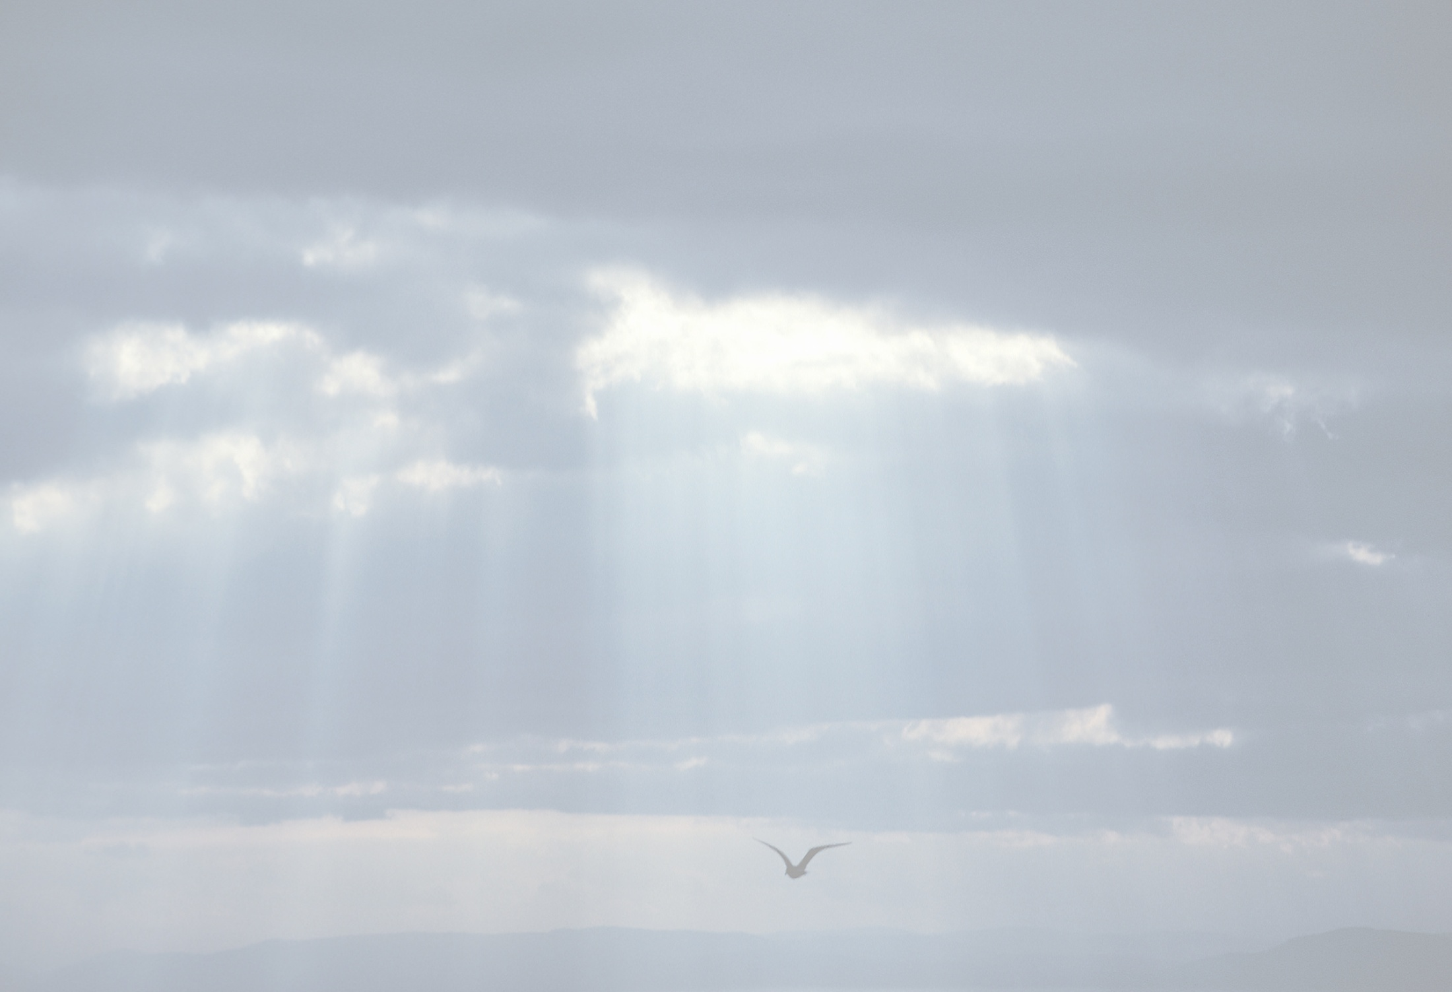
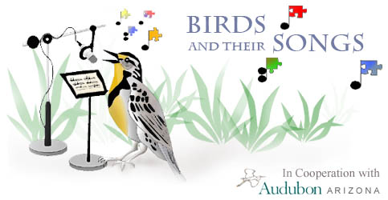
La ciencia aprende a volar - Lección II - sonidos de las aves
Lección con un pajarera virtual de
ASU Ask A Biologist - askabiologist.asu.edu/activities/birds

Slide 3
¿Sabías que?
Las aves "cantan" para atraer a compañeras y anunciar sus territorios.
Las aves "gritan" en estado de alarma o para anunciar la comida.
Cada especie de ave tiene su propia canción y grita.

Slide 4
La mayoría de los observadores de aves al principio encuentran las aves por escucharlas.
Tú también puedes aprender a identificar las aves por sus sonidos!

Slide 5
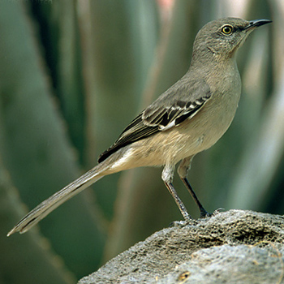
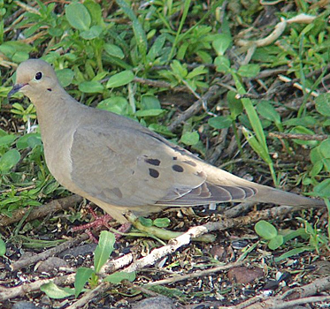
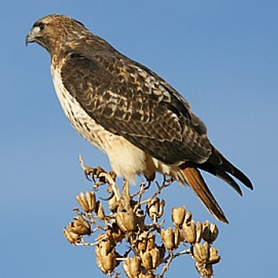
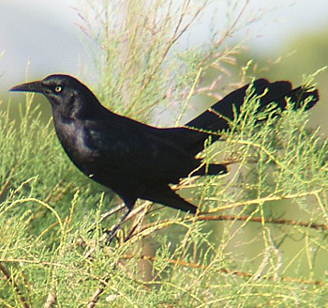
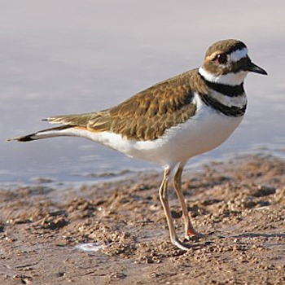
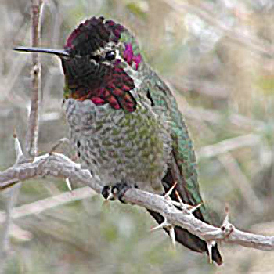
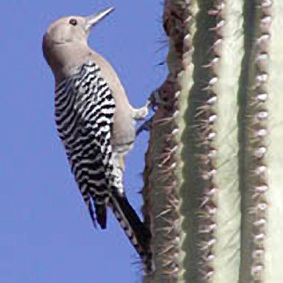
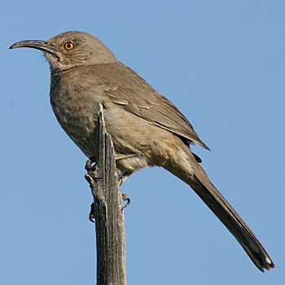
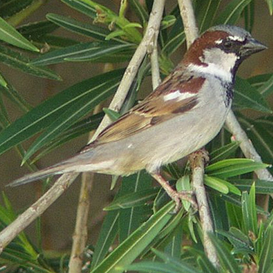
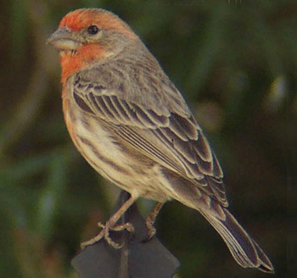
Aquí hay 10 aves comunes que se encuentran en el suroeste de los EE.UU.

Slide 6
Aprendizaje de Sonidos de las Aves
Escucha el sonido de cada pájaro y tomar notas sobre lo que escuchas.
¿Es dulce, áspera, rápido o lento el sonido, ?
Use tus notas para responder a preguntas del concurso.

Slide 7

Ejemplo: Aguililla Coliroja
Escribir en el papel algo así como: grita áspera

Slide 8
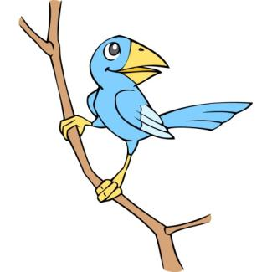
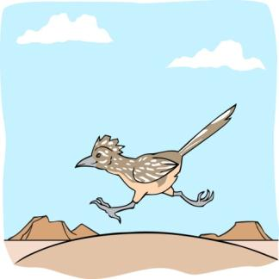
Ejemplo de Prueba :
¿Qué pájaro te oyes?
A. Twiti
B. Aguililla Coliroja
C. Correocaminos

Slide 9
Aprenderamos identificar a 10 aves y sus cantos
y a continuación realizar la prueba.

Slide 10
Chorlito Tilidío

Slide 11
Paloma Huilota

Slide 12

Colibrí de Anna

Slide 13
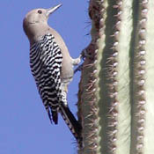
Carpintero de Gila

Slide 14
Cenzontle Norteño

Slide 15
Cuitlacoche Piquicurvo

Slide 16
Zanate Major

Slide 17
Fringílido Mexicano

Slide 18
Gorrión Domestico

Slide 19
Aguililla Coliroja

Slide 20
¿Estás listo para el concurso?
Escuche el canto de cada pájaro y
seleccionar la respuesta correcta
de las opciones dadas.
Use tus notas para ayudarte!

Slide 21
Canto de Pájaro 1
¿Qué pájaro te oyes?
Cenzontle Norteño
B. Fringílido Mexicano
C. Zanate Major

Slide 22
Canto de Pájaro 2
¿Qué pájaro te oyes?
A. Carpintero de Gila
B. Gorrión Domestico
C. Cuitlacoche Piquicurvo

Slide 23
Canto de Pájaro 3
¿Qué pájaro te oyes?
A. Gorrión Domestico
B. Chorlito Tilidío
C. Paloma Huilota

Slide 24
Canto de Pájaro 4
¿Qué pájaro te oyes?
A. Carpintero de Gila
B. Colibrí de Anna
C. Aguililla Coliroja

Slide 25
Canto de Pájaro 5
¿Qué pájaro te oyes?
A. Chorlito Tilidío
B. Fringílido Mexicano
C. Cuitlacoche Piquicurvo

Slide 26
Canto de Pájaro 6
¿Qué pájaro te oyes?
A. Gorrión Domestico
B. Cuitlacoche Piquicurvo
C. Aguililla Coliroja

Slide 27
Canto de Pájaro 7
¿Qué pájaro te oyes?
A. Colibrí de Anna
B. Cenzontle Norteño
C. Zanate Major

Slide 28
Canto de Pájaro 8
¿Qué pájaro te oyes?
A. Cenzontle Norteño
B. Colibrí de Anna
C. Aguililla Coliroja

Slide 29
Canto de Pájaro 9
¿Qué pájaro te oyes?
A. Carpintero de Gila
B. Zanate Major
C. Aguililla Coliroja

Slide 30
Canto de Pájaro 10
¿Qué pájaro te oyes?
A. Gorrión Domestico
B. Colibrí de Anna
C. Chorlito Tilidío

Slide 31
Corrija tú Concurso
B. Fringílido Mexicano
C. Cuitlacoche Piquicurvo
C. Paloma Huilota
B. Colibrí de Anna
A. Chorlito Tilidío
C. Aguililla Coliroja
C. Zanate Major
A. Cenzontle Norteño
A. Carpintero de Gila
A. Gorrión Domestico
How did you do?

Slide 32
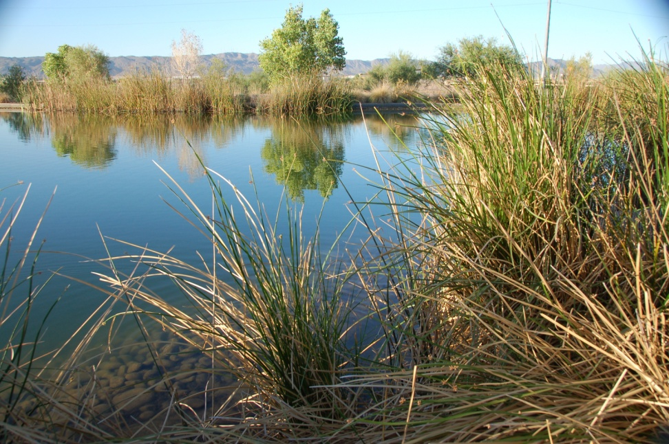
Trate de Escuchar al Aire Libre
Explora los sonidos de
aves al aire libre por sentarse en silencio y escuchar durante 10 minutos. ¿Cuántas canciones o gritas diferentes de aves te oyes?
Pruebe esta actividad en diferentes momentos del día. ¿Cuándo te oyes más? ¿Porqué?

Slide 33
Más Información
¿Quieres escuchar más cantos de los pájaros? Visita en la pajarera virtual
de la página web “Ask-a-Biologist” para escuchar y aprender más acerca de las aves en el suroeste de los EEUU..
http://askabiologist.asu.edu/birdsongs/
Para más actividades de la clase, por favor, póngase en contacto con:
Cathy Wise (602) 468-6470, cwise@audubon.org

Slide 34
Agradecimientos
El programa “Ask A Biologist” está presentado con el apoyo de la Escuela de las Ciencias Naturales de ASU. Todas las grabaciones y fotografías de las aves en esta actividad se utilizan con permiso. Para compartir esta actividad se recomienda, por favor, asegúrese de enviar el formulario de solicitud de permiso para poder realizar un seguimiento del uso de materiales y continuar con este programa.
http://askabiologist.asu.edu/pages/permissions.php
Créditos de Fotos de Aves :
Aguililla Coliroja, Chorlito Tilidío y Cuitlacoche Piquicurvo :
Robert Shantz
Paloma Huilota, Zanate Major, Fringílido Mexicano y Gorrión Domestico :
Richard P. Dunbar
Colibrí de Anna y Carpintero de Gila :
Barb Winterfield
Cenzontle Norteño :
Richard Ditch

Slide 35
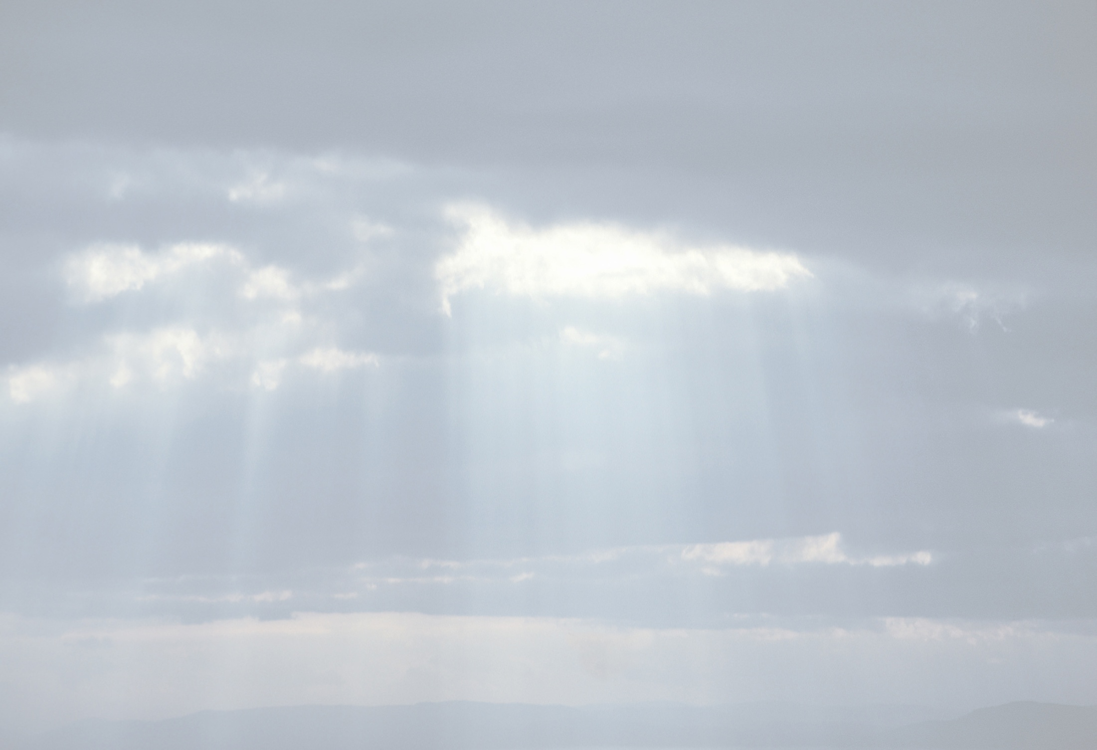
La ciencia aprende a volar - Lección II
Sonidos de las aves
AZ Ciencia, Normas de Alineación, los grados 5-8
Strand 1: Inquiry Process, Concept 1-3 *
Strand 4: Life Science, Concept 4*
* Objetivos de rendimiento varían según del grado

